Slide 1

算法训练营
主讲老师：陈小玉
著作：《趣学算法》《趣学数据结构》
《算法训练营：海量图解+竞赛刷题》（入门篇、进阶篇）

Slide 2
SBT
节点大小平衡树 (Size Balanced Tree，SBT)是一种自平衡二叉查找树，通过子树的大小来保持平衡。与AVL树、红黑树相比，SBT更易于实现。
SBT可以在O(logn)时间内完成所有二叉搜索树的相关操作。由于SBT保持平衡的是子树大小size，因此可以快速实现动态顺序统计中的第k小和排名操作。

Slide 3
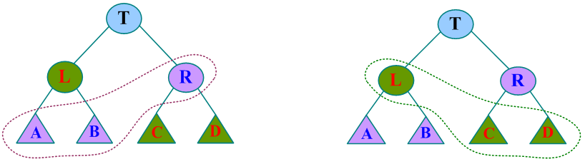
SBT
T的右子树大小≥T的左子树两个子节点大小；
T的左子树大小≥T的右子树两个子节点大小。
即“叔叔”≥“侄子”。

Slide 4
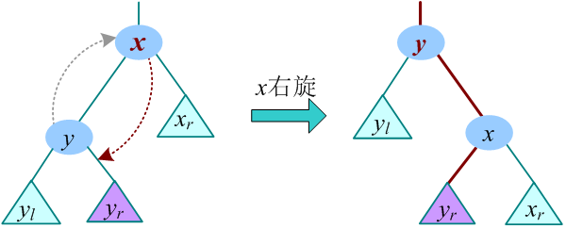
SBT
（1）右旋
x右旋时，携带自己的右子树向右旋转到y的右子树位置，y的右子树被抛弃，x右旋后左子树正好空闲，将y的右子树放在x的左子树上。更新y子树的大小等于x子树的大小，x子树的大小为其左右子树大小之和加1。

Slide 5
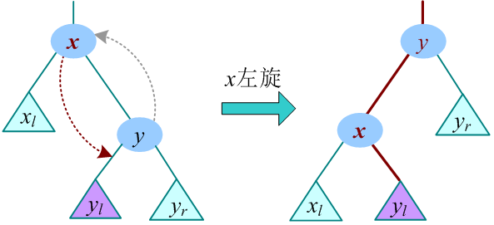
SBT
（2）左旋
x左旋时，携带自己的左子树向左旋转到y的左子树位置，y的左子树被抛弃，x左旋后右子树正好空闲，将y的左子树放在x的右子树上。更新y子树的大小等于x子树的大小，x子树的大小为其左右子树大小之和加1。

Slide 6
SBT
插入新节点时，有可能不满足SBT的性质，需要根据插入位置的不同，进行相应的旋转，以达到平衡状态。
调整平衡分为4种情况：
（1） LL
（2） LR
（3） RR
（4） RL

Slide 7
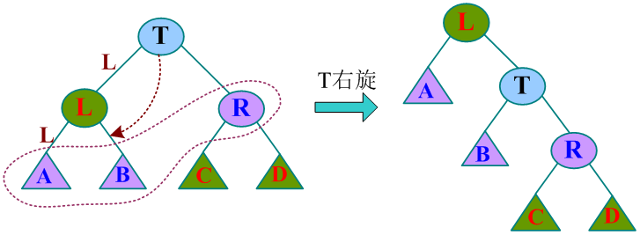
SBT
（1）LL型
若将新节点x插入节点A（T左子树的左子树）之后，节点T出现了不平衡（size[A]>size[R]，即“侄子”大于“叔叔”），则该树属于LL型不平衡，需要将节点T右旋。

Slide 8
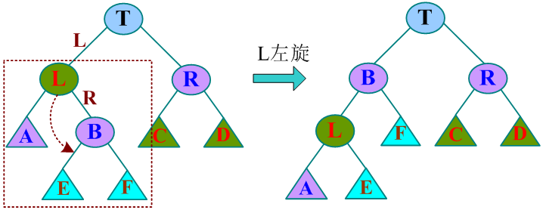
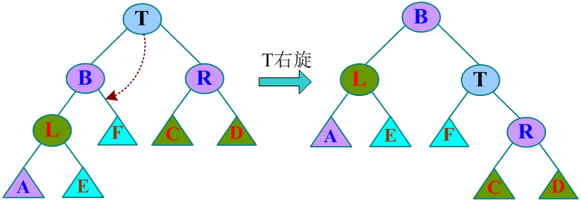
SBT
（2）LR型
若新节点x插入节点B（T左子树的右子树）之后，节点T出现了不平衡（size[B]>size[R]），则属于LR型不平衡，需要先将节点L左旋，然后将节点T右旋。

Slide 9
SBT
总结：
旋转之后，树根的左子树只需向左判断调整平衡，树根的右子树只需向右判断调整平衡，树根需要在两个方向判断调整平衡。

Slide 10
SBT
算法分析
时间复杂度：SBT的高度是O(logn)，维护在均摊情况下为O(1)，所有主要操作的时间复杂度均为O(logn)。
空间复杂度：空间复杂度为O(n)。

